Slide 1
Eingabe – Verarbeitung – Ausgabe
Lars Meyer / Version 1.1
Berufsfachschule BBB

Slide 2

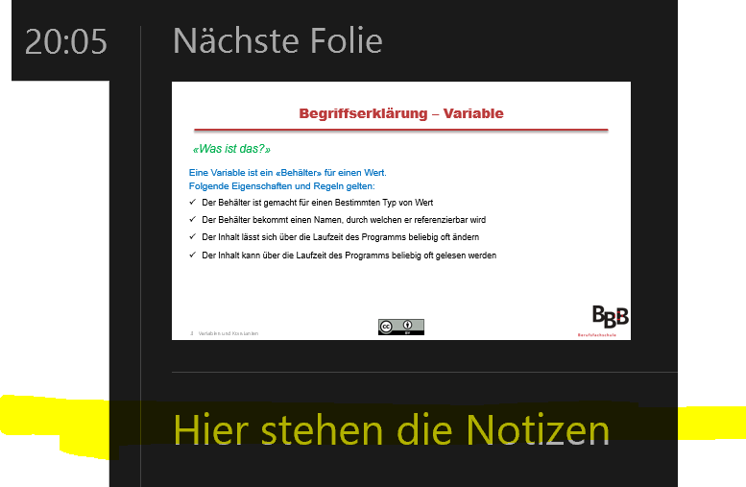
Zur Verwendung
Diese Präsentation enthält Notizen und Animationen
Damit Sie bei der Arbeit im Selbststudium vollen Gebrauch machen:
Modus «Bildschirmpräsentation» + Referentenansicht
Bildschirmpräsentation starten: oder F5
Rechte Maustaste → Referentenansicht 3)
Notes:
Hier stehen die Notizen

Slide 3
Das EVA-Prinzip
«Was bedeutet EVA?»
EVA steht für Eingabe Verarbeitung Ausgabe
Eingabe – Daten werden definiert über Eingabegeräte⁽¹⁾ oder ein anderes Programm.
Verarbeitung – Es wird mit den Daten gearbeitet.
Ausgabe – Daten werden für den Benutzer auf einem Ausgabegerät ⁽²⁾ oder für ein anderes Programm ausgegeben.
Die Reihenfolge E → V → A ist gesetzt.
Notes:
Tastatur, Maus, Pen, Scanner, Kamera, Mikrophon, Joystick, etc.
Monitor, Beamer, Drucker, Lautsprecher, Screenreader, etc.

Slide 4
Das EVA-Prinzip
Klingt irgendwie trivial, ist das alles?
Es handelt sich hierbei…
…um ein grundlegendes Prinzip der Datenverarbeitung…
…und somit um das zentrale Konzept, wie Computer ⁽¹⁾ funktionieren.
Führen Sie sich folgende Beispiele vor Augen:
Notes:
(1) und Sie selbst übrigens auch

Slide 5
EVA – Beispiel 1
EVA im Alltag⁽¹⁾
Sie möchten einen neuen Handyvertrag abschliessen:
Eingabe – Sie geben Ihre Vorstellungen und Gewohnheiten an
Verarbeitung – Der Verkäufer stellt für Sie ein passendes Angebot zusammen
Ausgabe – Sie erhalten eine Offerte für einen neuen Vertrag
Notes:
(1) System: Telekommunikationsunternehmen

Slide 6
EVA – Beispiel 2
EVA im Computer-Alltag
Sie schreiben eine Bewerbung:
Eingabe(1) – Sie geben einen Bewerbungsbrief/CV über die Tastatur in Word ein.
Verarbeitung(1) – Der Brief wird entsprechend Ihrer Angaben aufbereitet (Text, Formatierung, etc.)
Ausgabe(1) – Das Resultat Ihrer Aktionen wird Ihnen am Bildschirm sichtbar gemacht.
Eingabe(2) – Sie erteilen mit der Maus den Befehl zum Drucken
Verarbeitung(2) – Der Brief wird für den Drucker verständlich aufbereitet und übermittelt.
Ausgabe(2) – Der Fertige Brief wird auf Papier über den Drucker ausgegeben.

Slide 7
EVA – Beispiel 3
EVA im Computer-Alltag
Sie gamen:
Eingabe – Sie geben Impulse über Tastatur, Maus oder Joystick
Verarbeitung – Die Game-Logik entscheidet über die Auswirkungen wie
machbar / nicht machbar
Punktestand
Status
Optionen
weiterer Spielverlauf, etc.
Ausgabe – Das Resultat Ihrer Aktionen wird Ihnen am Bildschirm sichtbar gemacht.
Gewonnen / verloren
Bewegung
Nächster Level, etc.

Slide 8
Umsetzung
«Was bedeutet das für Modul 319?»
Das Thema ist allgegenwärtig und wird über die kommenden Programmiermodule hinweg dauernd vertieft. Was Sie im Moment mitnehmen:
Eingabe – Diese Präsentation, Folien 9-13
Verarbeitung – Algorithmik, welche Sie im Verlaufe dieses Moduls lernen
Ausgabe – Diese Präsentation, Folien 14-16

Slide 9
Eingabe – Benutzereingabe anfordern
Liest die Benutzereingabe bis «Enter»
Console.ReadLine();
Der Methodenaufruf gibt die Benutzereingabe als String zurück.
Bisher wird dieser Rückgabewert nicht abgefangen.
Er «fällt ins Leere».
Methodenaufruf

Slide 10
Eingabe – Benutzereingabe abfangen
Liest und speichert die Benutzereingabe
string eingabe = Console.ReadLine();
Der Methodenaufruf gibt die Benutzereingabe als String zurück.
Der Rückgabewert wird von rechts nach links über das Gleichheitszeichen der frisch deklarierten Variable eingabe zugewiesen und ist damit gespeichert.
Datentyp
Name / Bezeichner
Initialwert (Rückgabe der Methode)

Slide 11

Eingabe – Benutzereingabe abfangen
«Was, wenn ich eine Zahl brauche?
int eingabe = Console.ReadLine();
Der Methodenaufruf gibt die Benutzereingabe als String zurück.
Der Rückgabewert vom Typ string kann nicht in einer Variable vom Typ int gespeichert werden.
→ Wir müssen den Wert konvertieren.

Slide 12
Eingabe – Benutzereingabe abfangen
In zwei Schritten
string eingabe = Console.ReadLine();
int eingabeAlsZahl = Convert.ToInt32(eingabe);
Die Eingabe wird als string gespeichert.
Die gespeicherte Eingabe wird konvertiert und im int gespeichert.
Es gilt zu beachten, dass nur sinnvolle Konvertierungen vorgenommen werden können:
77 → Umwandlung Text in Zahl sinnvoll
Siebenundsiebzig → Umwandlung Text in Zahl nicht möglich

Slide 13
Eingabe – Benutzereingabe abfangen
In einem Schritt
int eingabe = Convert.ToInt32(Console.ReadLine());
int eingabe = 77;
int eingabe = Convert.ToInt32("77");
int eingabe = Convert.ToInt32("77");
int eingabe = Convert.ToInt32(Console.ReadLine());
int eingabe = 77;
Console.ReadLine() gibt die Eingabe (z.B. «77») als string zurück.
Dieser Rückgabewert geht als Parameter an Convert.ToInt32()
Convert.ToInt32() gibt die den konvertierten Wert als int zurück.
Der Wert wird in der Variable eingabe vom Typ int gespeichert.

Slide 14
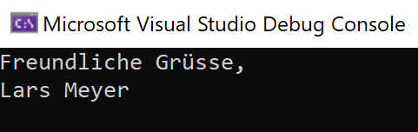
Ausgabe – Statische Konsolenausgaben
Ausgabe mit Zeilenumbruch
Console.WriteLine("Freundliche Grüsse,");
Console.WriteLine("Lars Meyer");
Der Methodenaufruf Bedient die Konsole mit Text.
Write = Schreibe, Line = Zeile
→ Schreibe eine Zeile, also mit Umbruch.
Methodenaufruf

Slide 15
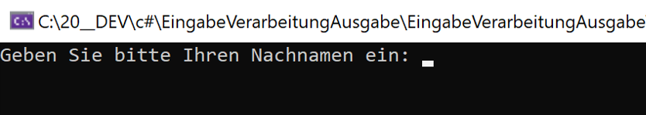
Ausgabe – Statische Konsolenausgaben
Ausgabe ohne Zeilenumbruch
Gerade zum Beispiel bei Abfragen von Benutzereingaben ist der Umbruch nicht erwünscht:
Console.Write("Geben Sie bitte Ihren Nachnamen ein: ");
string nachname = Console.ReadLine();
Write = Schreibe
→ Nur Schreibe, also ohne Umbruch.
→ Der Cursor steht direkt hinter dem Text.
Methodenaufruf

Slide 16
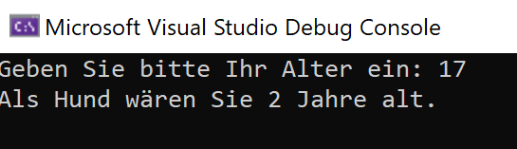
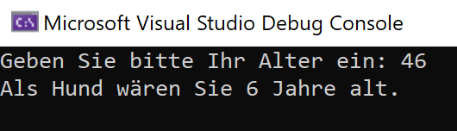
Ausgabe – Dynamische Konsolenausgaben
Ausgabe nach EVA-Prinzip
Meist steht die Ausgabe in Abhängigkeit der Eingabe und Verarbeitung.
→ Variable Werte müssen ausgegeben werden.
Console.Write("Geben Sie bitte Ihr Alter ein: ");
int alterInMenschenjahren = Convert.ToInt32(Console.ReadLine());
int alterInHundejahren = alterInMenschenjahren / 7;
Console.WriteLine("Als Hund wären Sie " + alterInHundejahren + " Jahre alt.");
Eingabe
Verarbeitung
Ausgabe

Slide 17
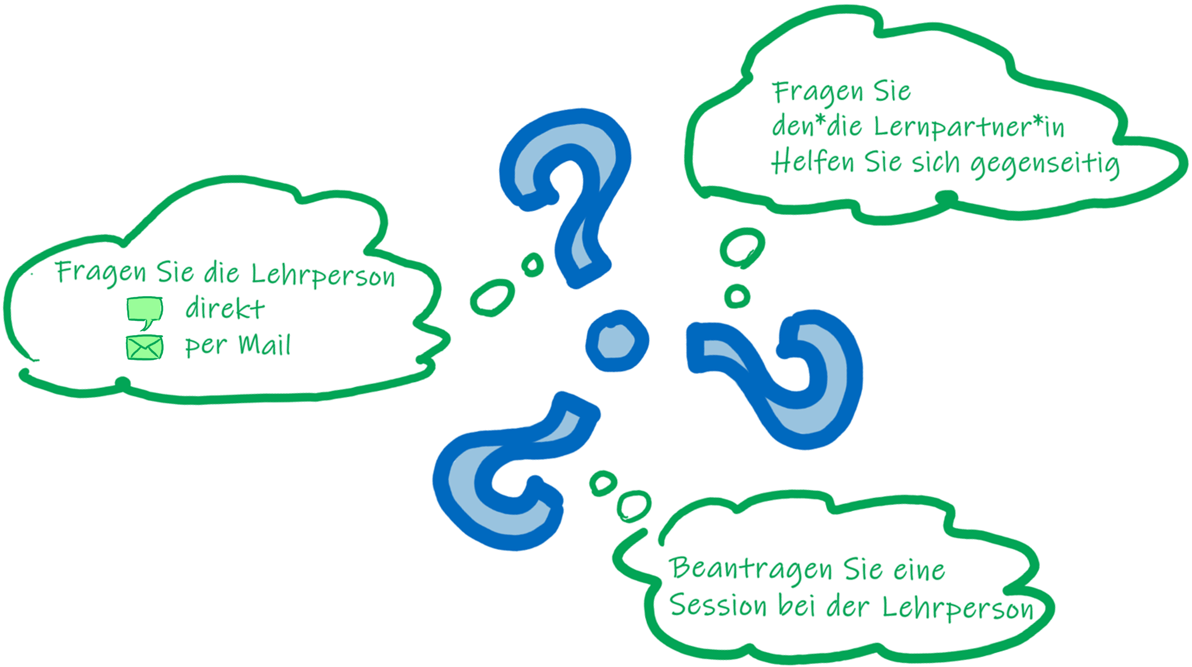
Eingabe – Verarbeitung – Ausgabe

Slide 18
Weiterführende Informationen
Microsoft:
https://docs.microsoft.com/de-de/dotnet/api/system.console.readline

